Slide 1
Perdida de beneficio por cancelaciones en las reservas de Hotel
Que debemos analizar para evitar perder dinero debido a las cancelaciones en las reservas de alojamiento?
Autor: Andrés Pittini

Slide 2
INDICE
Entorno del negocio y audiencia
Hipótesis y preguntas de interés
Datos
Exploración de datos
Insight y recomendaciones

Slide 3
Entorno del Negocio y Audiencia
Contexto
Los nuevos canales de reservas online en Hoteles han cambiado drásticamente la gestión de las mismas y el comportamiento de los clientes, provocando una avalancha de cancelaciones en las reservas de Hoteles lo que ha causado estragos en las finanzas del negocio.
Un gran numero de reservas de hotel son modificadas diariamente debido a cancelaciones o abstenciones. Las principales razones de cancelaciones son por cambio de planes, conflictos de programación, entre otras. Esto a menudo se hace más fácil por la opción de hacerlo de forma gratuita o, preferiblemente, a un bajo costo, lo que es beneficioso para los huéspedes del hotel, es un factor que perjudica a los hoteles.
Audiencia
Este análisis intenta dar una respuesta a los Hoteles que gestionan reservas por medios online/telefónicos y disponen de la opción de cancelaciones gratis o a bajo costo.

Slide 4
Preguntas de interés
Preguntas principales o primarias
¿Qué reservas tienen una mayor probabilidad de ser canceladas?
¿Cuáles son las razones por las que las personas pueden cancelar las reservas de hotel?
Preguntas secundarias (nos ayudaran a contestar las principales)
¿Cuales variables debo analizar para reducir la cantidad de cancelaciones en las reservas de alojamiento?
¿Puedo hacer algo desde mi lugar para disminuir la cantidad de cancelaciones en las reservas?
¿Dispongo de suficiente información para crear un Modelo predictivo acerca de las cancelaciones de reservas de Hotel?
¿En caso invertir dinero en el Hotel, puedo enfocarme en las variables con mayor correlación negativa respecto a las cancelaciones?

Slide 5

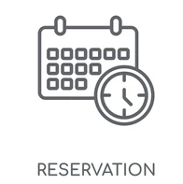




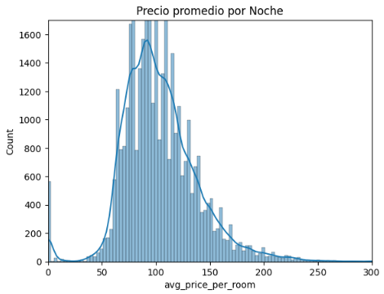
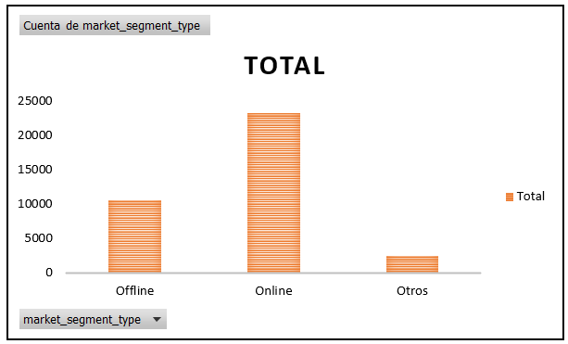
Resumen METADATA

Slide 6
Análisis exploratorio de datos

Slide 7
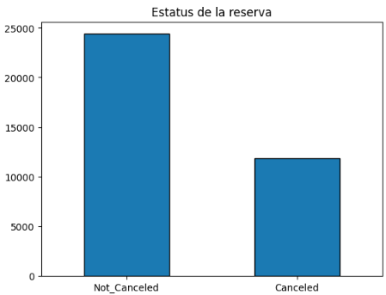
¿Cuantas reservas fueron canceladas?
En el grafico de la derecha observamos que las reservas no canceladas alcanzan los 24.390 mientras que las canceladas suman 11.885.
Este análisis nos permite ver que cerca una tercera parte de las reservas se cancelan debido a diversos factores.
Mas adelante, analizaremos los posibles factores que determinan cuando una reserva es cancelada

Slide 8
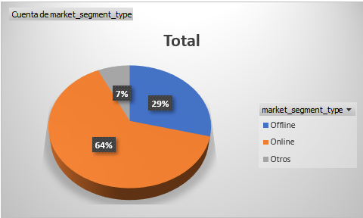
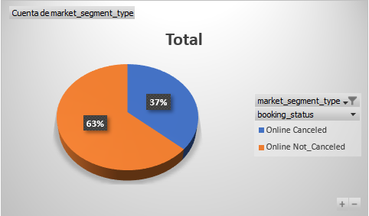
¿Cual es el método de reserva por excelencia?
Podemos observar que las reservas Online son el medio mas utilizado (64%) por los huéspedes para gestionas sus reservas.
Realizando un análisis en profundidad de las reservas online, detectamos que son minoría (37%) las cancelaciones por este medio.

Slide 9
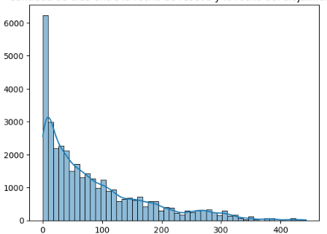
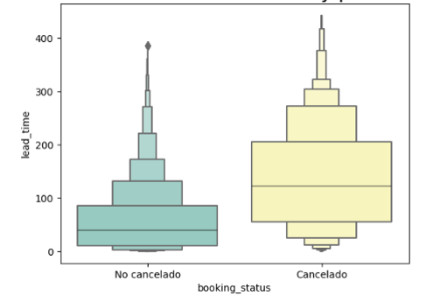
¿Cuántos días se antelación se realizan las reservas y que vinculo tienen con las reservas canceladas?
En mayor medida, cerca del 70 porciento de las reservas se realizan con menos de 100 días de antelación, sin embargo observamos reservas puntuales de hasta 450 días antes.
Por esto, analizaremos en detalle cuanto influye los días de antelación en las cancelaciones.
Días
Observamos que las reservas canceladas se centran en las reservas realizadas entre 70 y 200 días antes

Slide 10
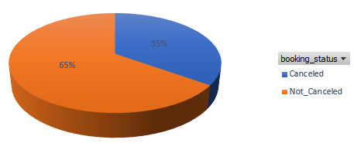
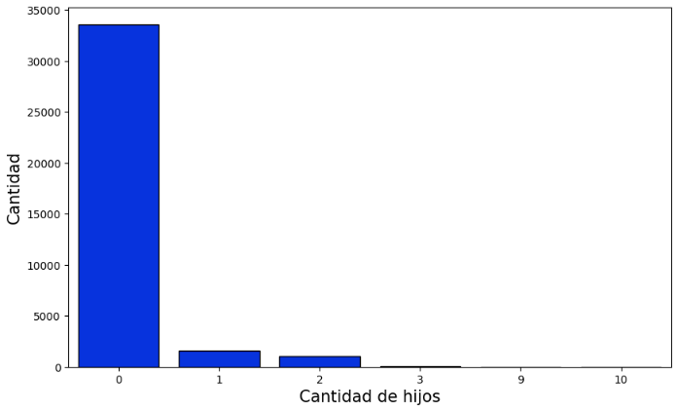
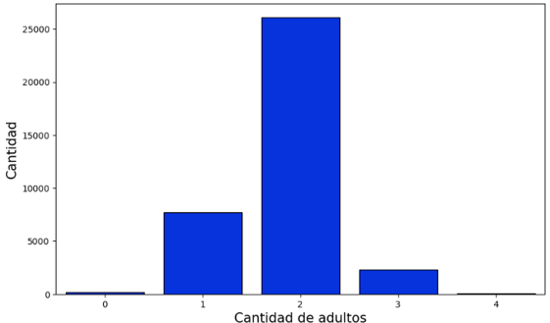
¿Que tipo de huéspedes suelen reservar, familias o parejas?
Observamos que las reservas son realizadas en su mayoría por 2 adultos sin hijos, por lo cual podemos determinar que se tratan de parejas jóvenes.
Al analizar dentro de las reservas realizadas por 2 adultos, se mantiene el ratio 1/3 reservas canceladas y 2/3 concretadas.

Slide 11
Insight & Recomendaciones
Existe una correlación positiva entre el plazo de antelación con la cual se reservó y la cantidad de cancelaciones, por lo cual es una variable a tener en cuenta.
Como siguiente variable, los pedidos especiales pueden definir si una reserva se cancela o no.
El precio de la noche no es una variable relevante, esto se puede deber al reducido margen entre el precio mínimo y máximo.
Al tratarse de cancelaciones de reservas, esto suele darse por cambio de planes, mejores ofertas, entre otros.
Recomendaciones
Evitar el 100% de las cancelaciones no están en manos del Hotel, dado que existen factores externos que no pueden ser manipulados. Debido a esto, el Hotel debe hacer hincapié en las variables que si puede manipular como son precio, métodos de reserva y plazo, menú disponibles y habitaciones.
Si el costo por perdidas de reservas es elevado para el Hotel, debería diseñar una alternativa de reserva que el permita recuperar al menos una parte de la reserva original.

